Slide 1
DetecțiA tumorilor din vezica urinară cu ajutorul unui asistent automat
Team members
Mircea Maria-Madalina, Applied Computational Intelligence, 256
Moisuc Naomi, Software Engineering, 258
Jugaru Robert-George, Software Engineering, 258

Slide 2

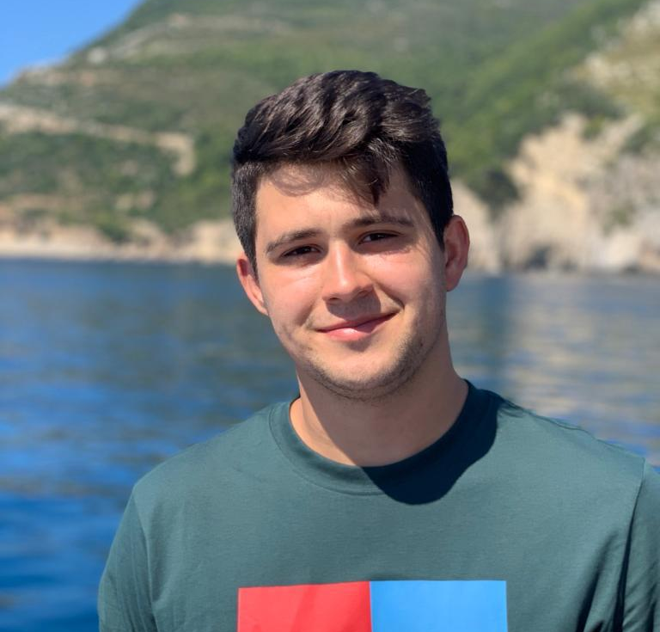
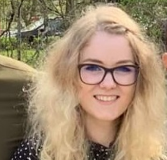
Echipa noastra - Pinguinii Galactici
Naomi Moisuc
Robert Jugaru
Madalina Mircea
Frontend
Frontend
Backend

Slide 3
Cuprins
01
02
03
04
Metoda propusa
Backend
Modele inteligente, arhitecturi
Flow, baza de date, endpoint-uri
Experimente si rezultate
Frontend
Seturi de date, IOU, DSC
Website-ul propus

Slide 4
Introduction

Slide 5
Introduction
Cancer de vezica → foarte des intalnit, mortalitate mare
Mortalitatea creste cu stadiul → diagnosticarea rapida poate salva viata pacientului
Inteligenta artificiala poate automatiza procesul diagnosticarii
Abordarea noastra → client (Angular) - server (Python)
Imagini medicale → format NRRD

Slide 6
01
Metoda propusa

Slide 7
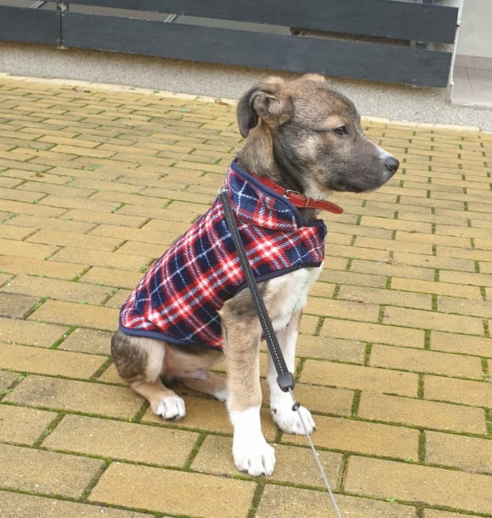

Mask-RCNN
CNN – retele neuronale convolutionale → state-of-the-art in clasificare de imagini
DOG

Slide 8
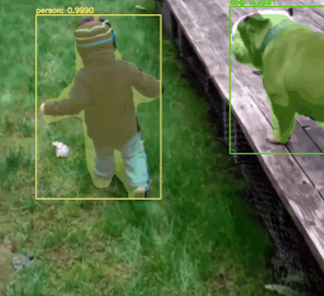
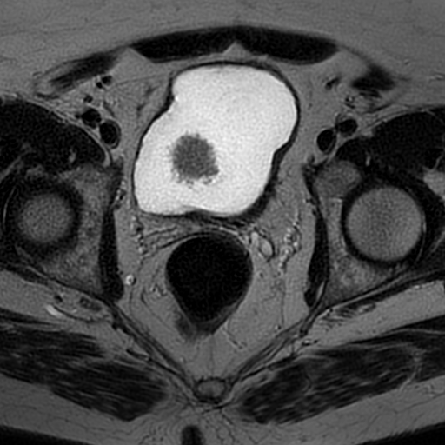
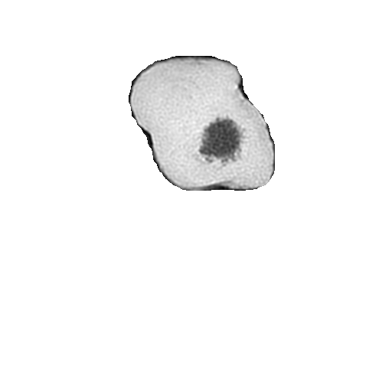
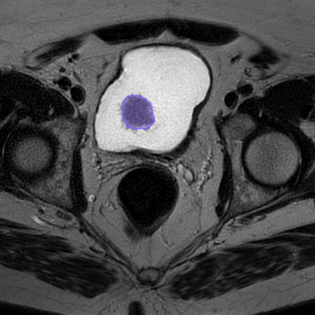
Mask-RCNN
Mask-RCNN → segmentare a zonei de interes
CNN → RCNN → Fast RCNN → Faster RCNN → Mask RCNN
Model 1
Model 2

Slide 9
02
server

Slide 10
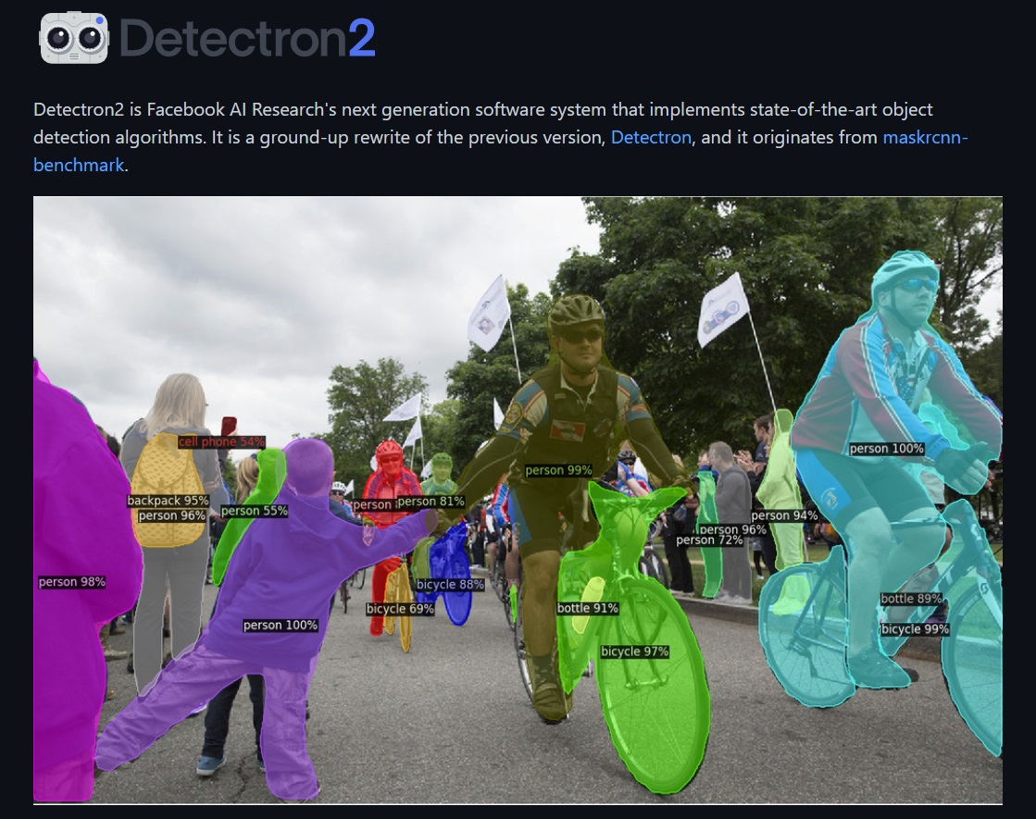
Detectron2 de la facebook
State-of-the-art, robust, eficient

Slide 11
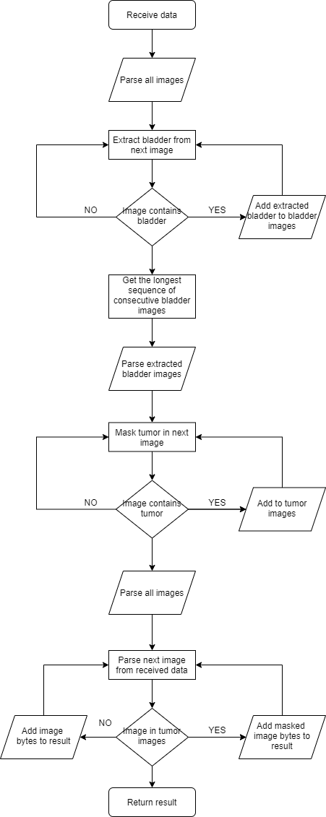
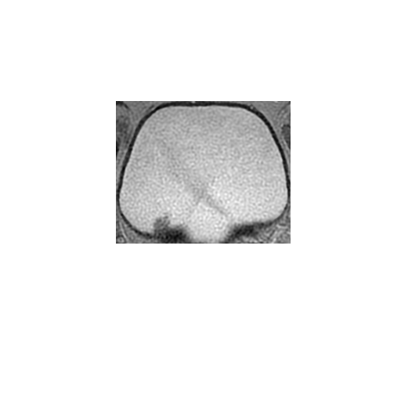
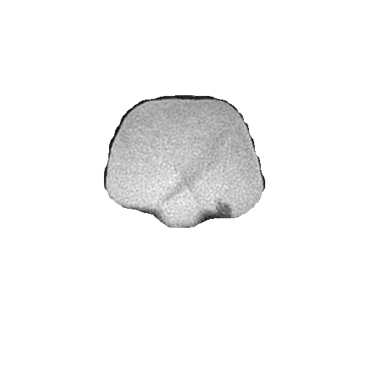
Backend flow
Python → cel mai popular limbaj pentru AI
Metoda 1 → dreptunghi
Metoda 2 → segmentare

Slide 12
Comunicare client-server
JSON → e.g.{« code »: 200, « error »: « », « result_bytes »: [….]}
Endpoints:
analyse_image_server
get_user_history
get_record_images
login
register

Slide 13
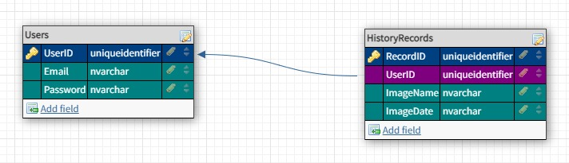
Baza de date

Slide 14
03
Experimente si rezultate

Slide 15
Seturi de date
10
8
2
Fisiere de la un spital din Cluj
Cazuri
Antrenament
Testare

Slide 16
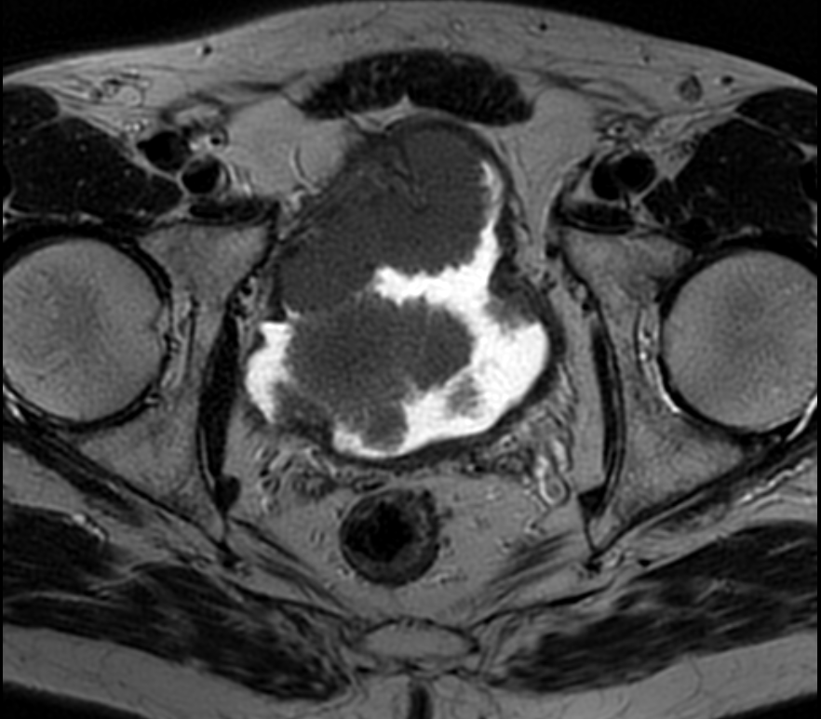
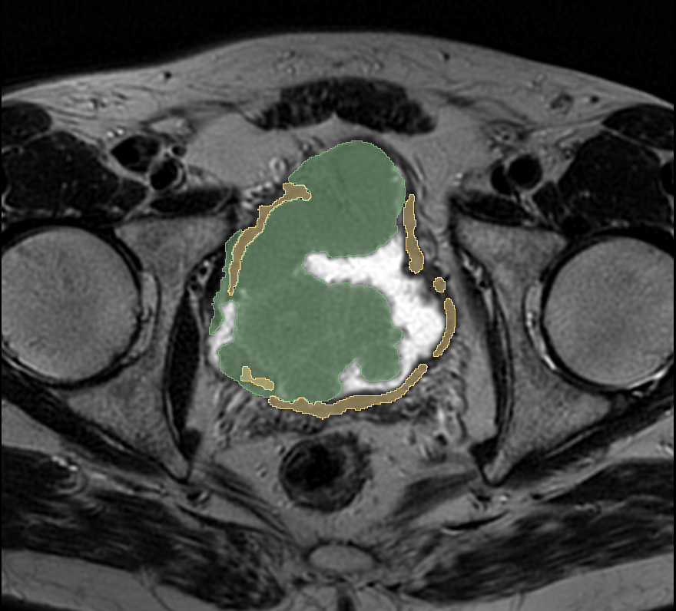
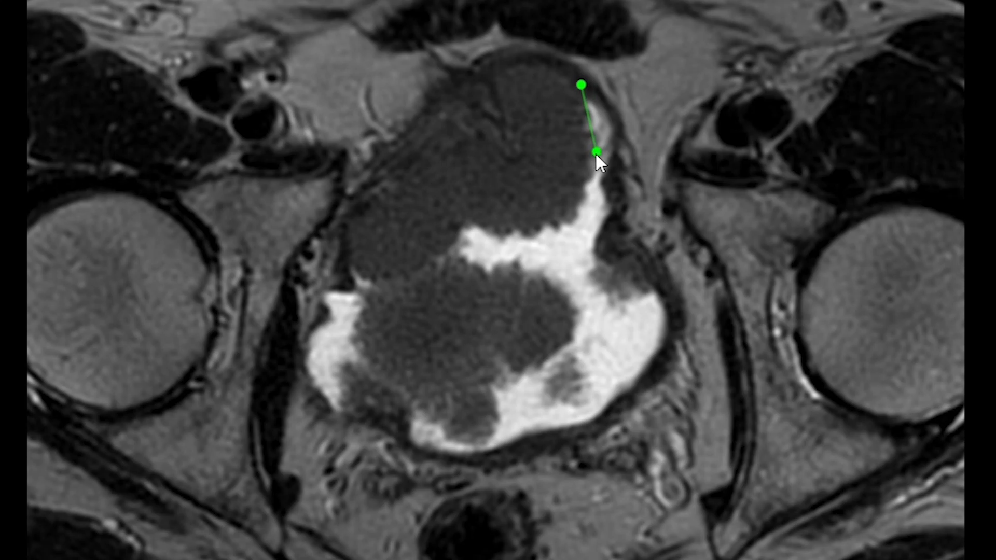
Seturi de date
Segmentate de
medici experti
Re-segmentate cu labelme

Slide 17
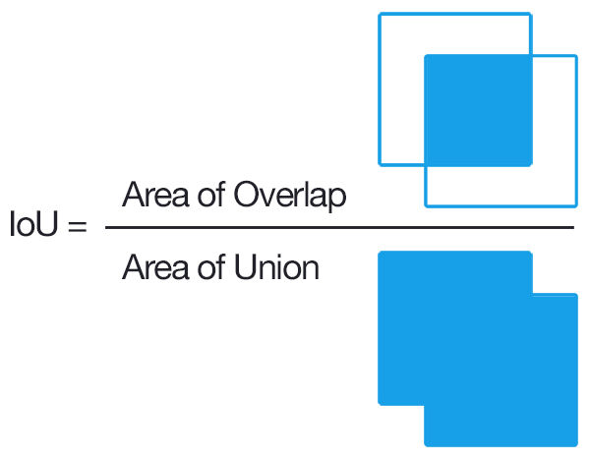
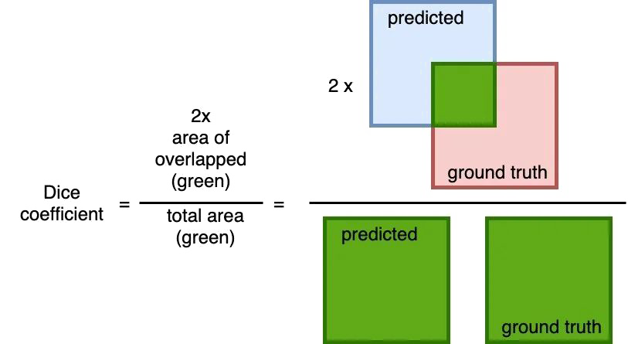
Indici de performanta

Slide 18
Rezultate pentru segmentarea vezicii

Slide 19
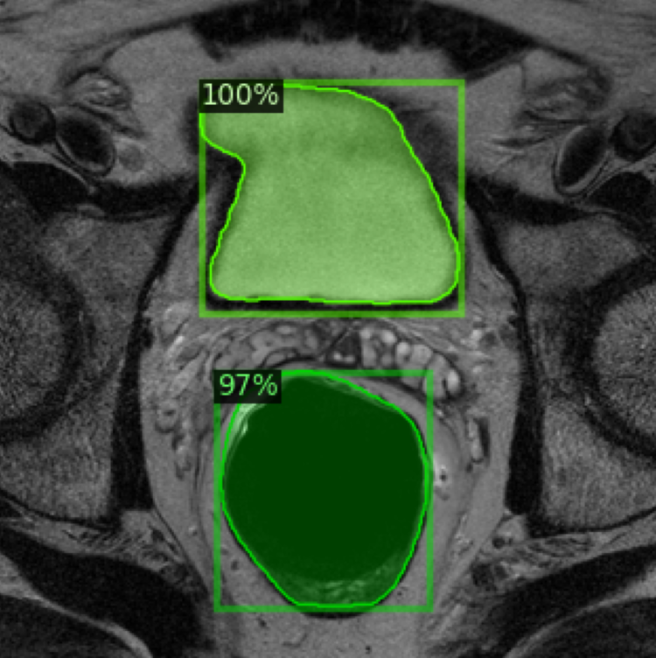
Rezultate pentru segmentarea vezicii
Problema: algoritmul segmenteaza doua vezici
Solutia: returnam doar segmentarea cu procentul de incredere mai mare

Slide 20
Rezultate pentru segmentarea Tumorii
Metoda 1
Metoda 2 → creste cu 5-10%

Slide 21
04
Frontend

Slide 22
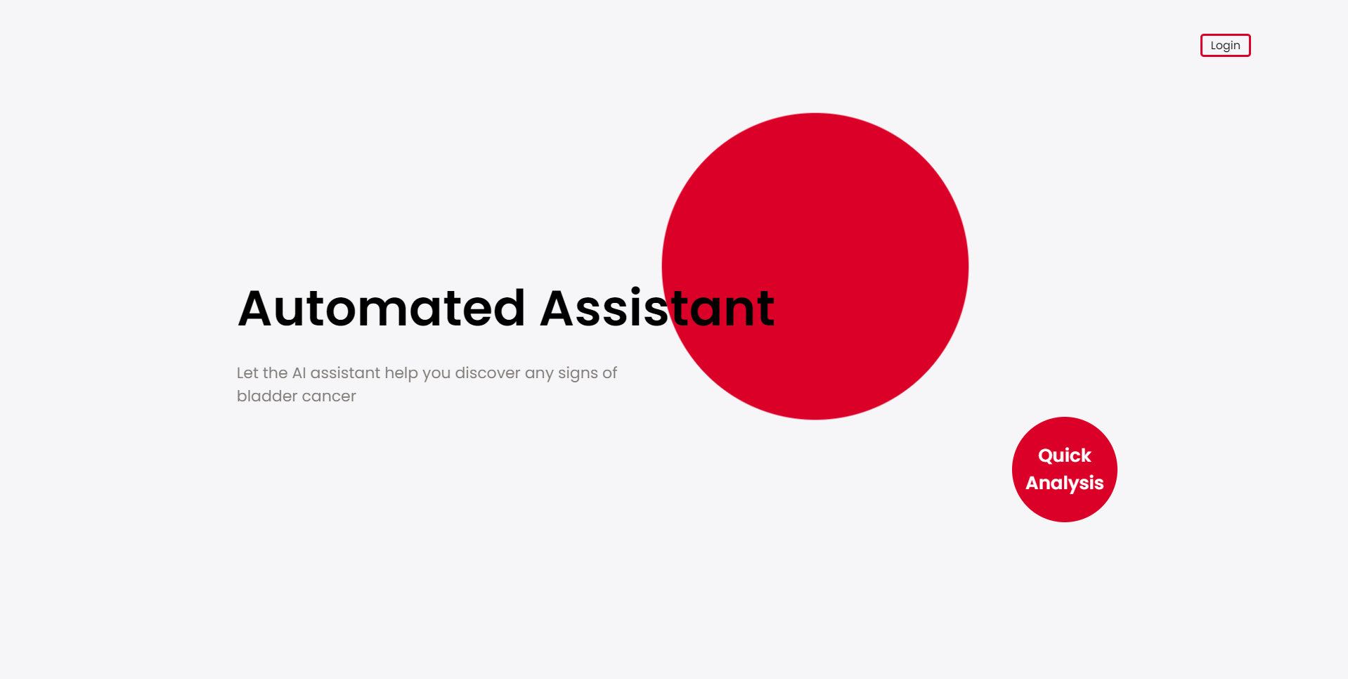
Website-ul propus
Framework - Angular
Design minimalist
Culori și fonturi vibrante
Animații pentru îmbunătățirea experienței utilizatorului

Slide 23
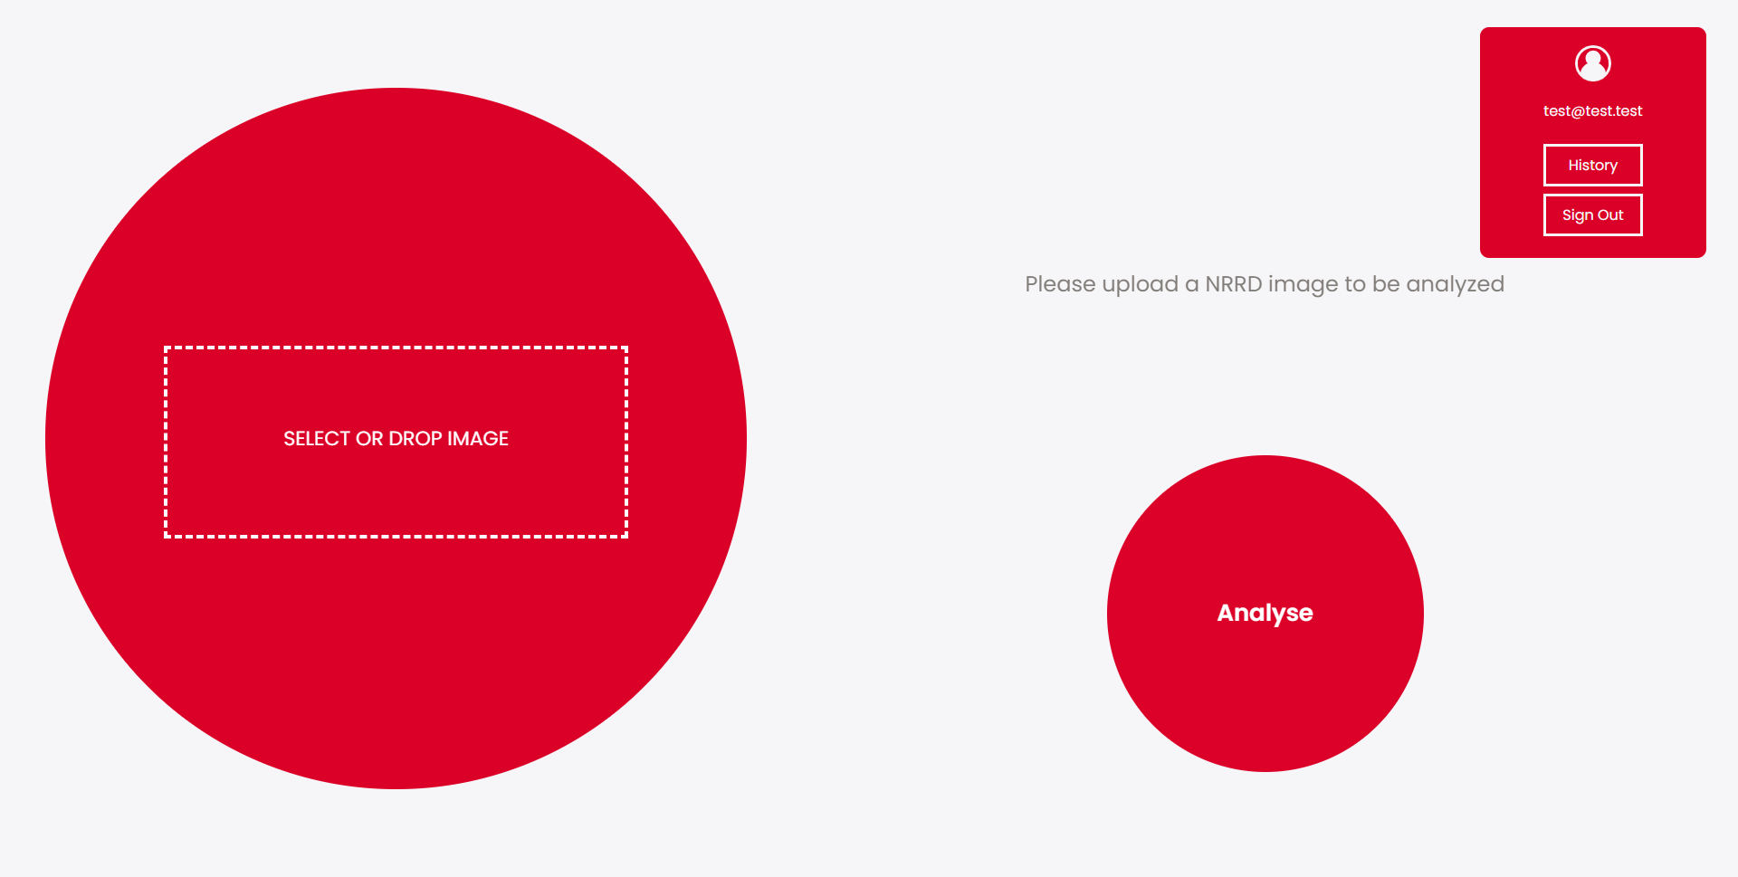
Landing Page
Încărcarea imaginilor pentru analiză

Slide 24
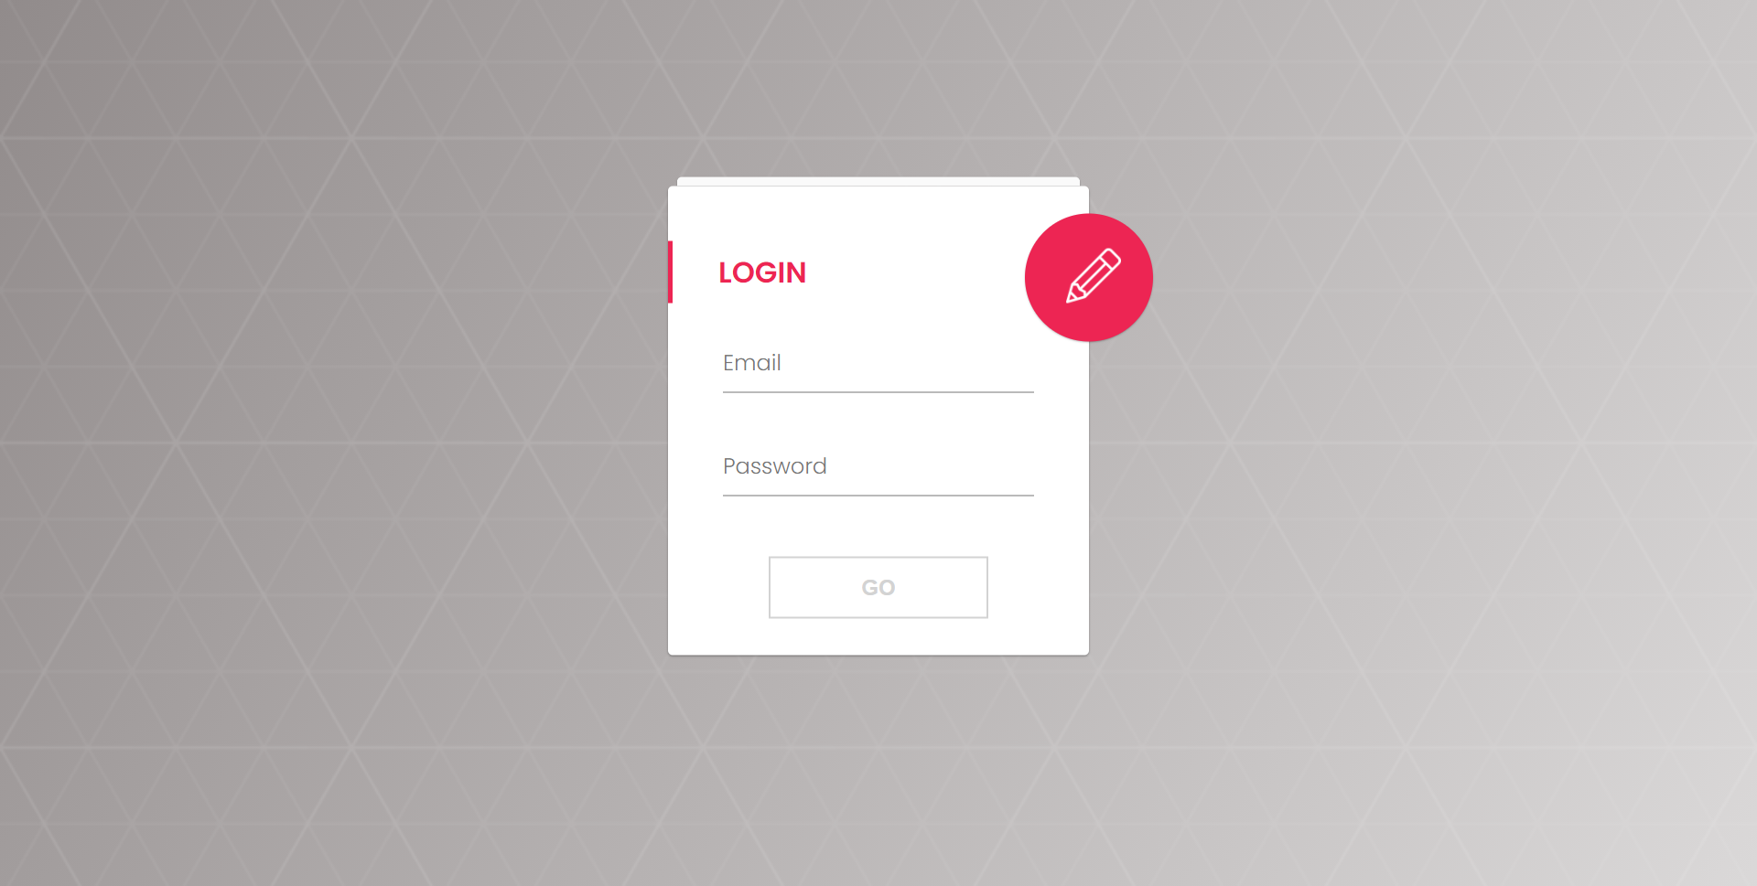

Login
Register

Slide 25
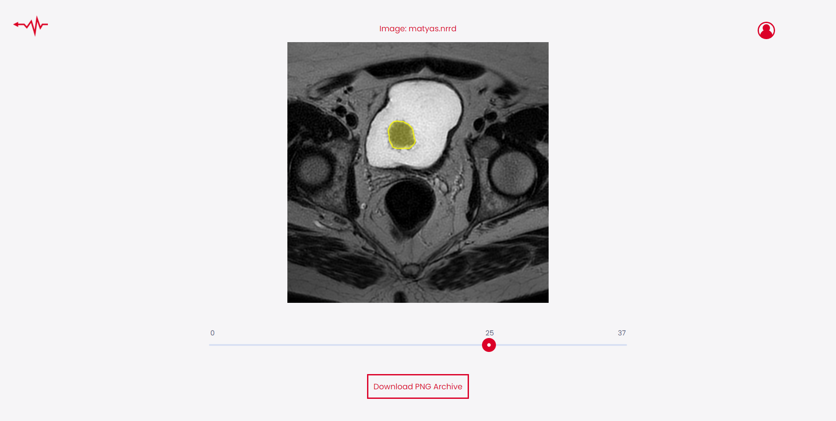
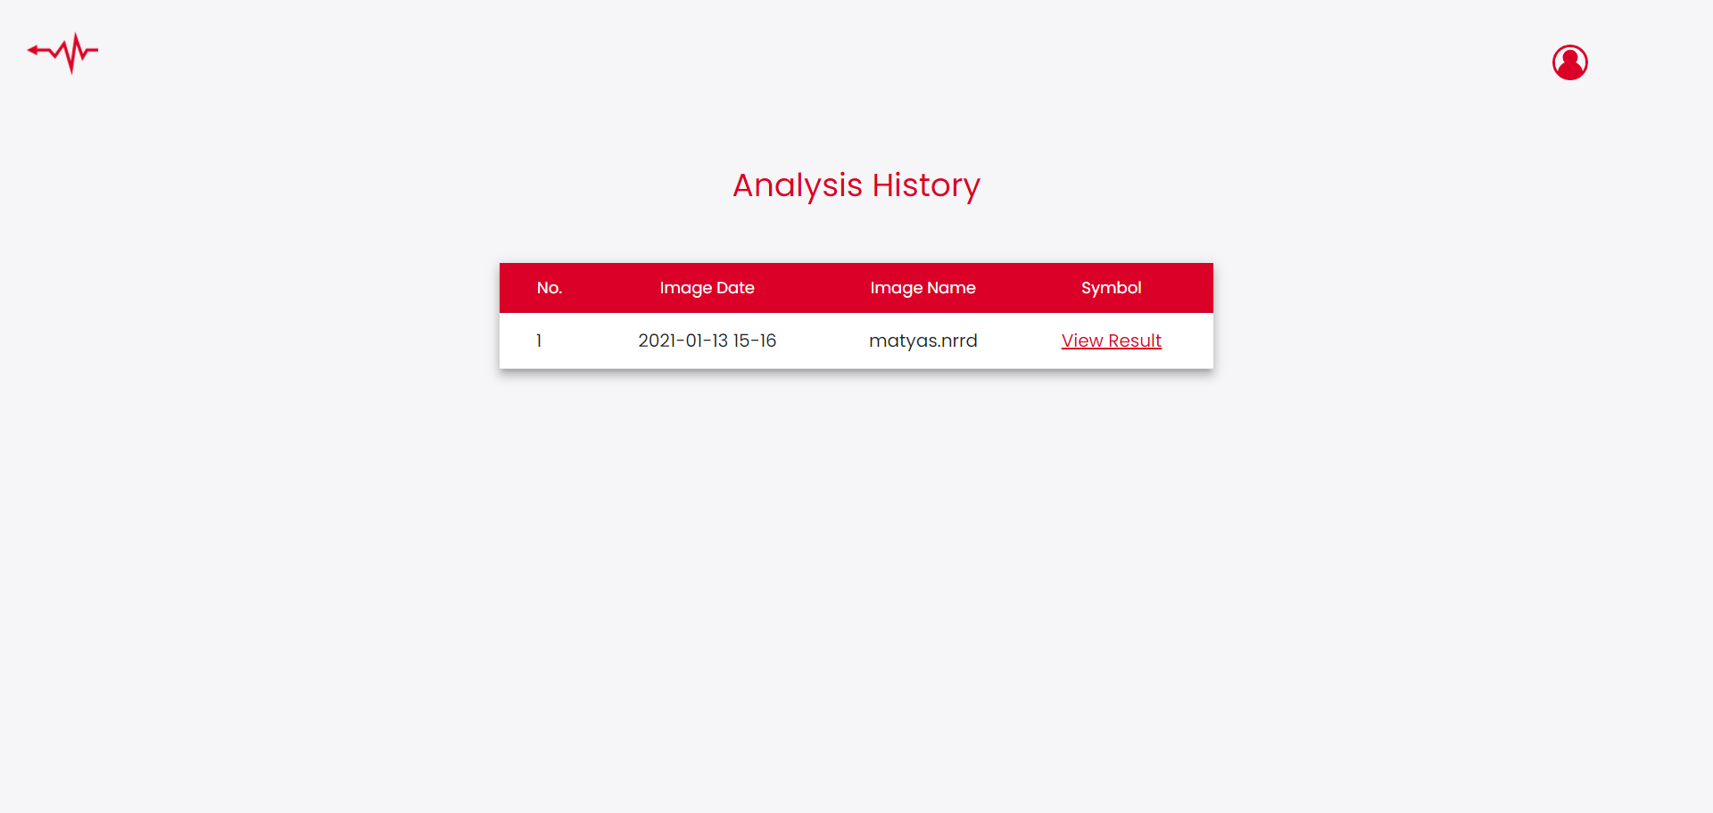
Vizualizarea Rezultatului
Istoricul Utilizatorului

Slide 26
demo

Slide 27

Opinia
potentialilor
clienti

Slide 28
TESTIMONIALe
Doru, Medic, Speaker
Ioana, Medic
A fost foarte intuitiv să creez contul de utilizator. Câmpurile de încărcare a imaginilor și de start al analizei sunt foarte evidente. Îmi place cursorul de navigare prin rezultat care se mișcă atât cu mouse-ul cât și cu tastele de săgeți. E bine că se pot descărca imaginile. Secțiunea "history" din contul de utilizator e foarte utilă și ușor de găsit.
Hey! Am folosit aplicatia, eu zic ca are potential si mi-as dori sa continui sa o perfectionezi :) Nu este domeniul meu de expertiza, ca sa iti dau un feedback valoros, dar ca simplu utilizator, pot sa iti spun ca mi-am creat contul usor si imi place designul pe care l-ai folosit. Mi s-a incarcat relativ repede si la fel de repede am downloadat imaginile. Nu imi dau foarte bine seama ce inseamna codurile de culoare albastru-verde pe care le-ai folosit pentru tumora.
Cred ca ar trebui adaugate informatii sau posibilitatea de a colecta informatii referitoare la dimensiune. Adica user-ul sa poata puna cursorul in anumite puncte si sa obtina informatii instant despre dimensiunile care il intereseaza (asa cum face ecocardiograful, de exemplu).

Slide 29
TESTIMONIALe
Doru, Medic, Speaker
Ioana, Medic
A fost foarte intuitiv să creez contul de utilizator. Câmpurile de încărcare a imaginilor și de start al analizei sunt foarte evidente. Îmi place cursorul de navigare prin rezultat care se mișcă atât cu mouse-ul cât și cu tastele de săgeți. E bine că se pot descărca imaginile. Secțiunea "history" din contul de utilizator e foarte utilă și ușor de găsit.
Hey! Am folosit aplicatia, eu zic ca are potential si mi-as dori sa continui sa o perfectionezi :) Nu este domeniul meu de expertiza, ca sa iti dau un feedback valoros, dar ca simplu utilizator, pot sa iti spun ca mi-am creat contul usor si imi place designul pe care l-ai folosit. Mi s-a incarcat relativ repede si la fel de repede am downloadat imaginile. Nu imi dau foarte bine seama ce inseamna codurile de culoare albastru-verde pe care le-ai folosit pentru tumora.
Cred ca ar trebui adaugate informatii sau posibilitatea de a colecta informatii referitoare la dimensiune. Adica user-ul sa poata puna cursorul in anumite puncte si sa obtina informatii instant despre dimensiunile care il intereseaza (asa cum face ecocardiograful, de exemplu).
Possible Correction → use one color
Possible improvement

Slide 30
Va multumim!

Slide 31
Bibliografie
[1] Nader Aldoj, Steffen Lukas, Marc Dewey, and Tobias Penzkofer. Semi-automatic classificationof prostate cancer on multi-parametric mr imaging using a multi-channel 3d convolutional neuralnetwork.European radiology, 30(2):1243–1253, 2020.
[2] Jose Dolz, Xiaopan Xu, Jérôme Rony, Jing Yuan, Yang Liu, Eric Granger, Christian Desrosiers,Xi Zhang, Ismail Ben Ayed, and Hongbing Lu. Multiregion segmentation of bladder cancer struc-tures in mri with progressive dilated convolutional networks.Medical physics, 45(12):5482–5493,2018.
[3] Ross Girshick. Fast r-cnn. InProceedings of the IEEE international conference on computer vision,pages 1440–1448, 2015.
[4] Ross Girshick, Jeff Donahue, Trevor Darrell, and Jitendra Malik. Rich feature hierarchies foraccurate object detection and semantic segmentation. InProceedings of the IEEE conference oncomputer vision and pattern recognition, pages 580–587, 2014.
[5] Claude Kauffmann and Nicolas Piché. Seeded nd medical image segmentation by cellular au-tomaton on gpu.International journal of computer assisted radiology and surgery, 5(3):251–262,2010.
[6] Saifeng Liu, Huaixiu Zheng, Yesu Feng, and Wei Li. Prostate cancer diagnosis using deep learningwith 3d multiparametric mri. InMedical imaging 2017: computer-aided diagnosis, volume 10134,page 1013428. International Society for Optics and Photonics, 2017.
[7] Takafumi Nemoto, Natsumi Futakami, Masamichi Yagi, Etsuo Kunieda, Takeshi Akiba, AtsuyaTakeda, and Naoyuki Shigematsu. Simple low-cost approaches to semantic segmentation in ra-diation therapy planning for prostate cancer using deep learning with non-contrast planning ctimages.Physica Medica, 78:93–100, 2020.23
[8] Patrick Schelb, Simon Kohl, Jan Philipp Radtke, Manuel Wiesenfarth, Philipp Kickingereder,Sebastian Bickelhaupt, Tristan Anselm Kuder, Albrecht Stenzinger, Markus Hohenfellner, Heinz-Peter Schlemmer, et al. Classification of cancer at prostate mri: deep learning versus clinicalpi-rads assessment.Radiology, 293(3):607–617, 2019.
[9] Martin J Willemink, Wojciech A Koszek, Cailin Hardell, Jie Wu, Dominik Fleischmann, HughHarvey, Les R Folio, Ronald M Summers, Daniel L Rubin, and Matthew P Lungren. Preparingmedical imaging data for machine learning.Radiology, 295(1):4–15, 2020.
[10] Yuxin Wu, Alexander Kirillov, Francisco Massa, Wan-Yen Lo, and Ross Girshick. Detectron2.https://github.com/facebookresearch/detectron2, 2019.
[11] Qikui Zhu, Bo Du, Pingkun Yan, Hongbing Lu, and Liangpei Zhang. Shape prior constrained psomodel for bladder wall mri segmentation.Neurocomputing, 294:19–28, 2018.

